Slide 1
Nowy Model Funkcjonowania Ośrodka Pomocy Społecznej GOPS SPYTKOWICE
Obejmujący rozdzielenie działań socjalnych i usług
od czynności administracyjnych związanych z procesem wydawania decyzji

Slide 2
MODEL STRUKTURY ORGANIZACYJNEJ GOPS W SPYTKOWICACH

Slide 3
Planowane zmiany
Rozdzielenie postępowania
administracyjnego od
pracy socjalnej
Przyznawanie świadczeń z pomocy społecznej

Slide 4
Cele
Cel strategiczny
Podniesienie jakości usług poprzez efektywniejszą obsługę klientów dzięki profesjonalizacji pracy Ośrodka
Cele ogólne
Podniesienie jakości pracy socjalnej
Zapewnienie wysokopodmiotowego traktowania klientów
usprawnienie efektywności w przyznawaniu świadczeń

Slide 5
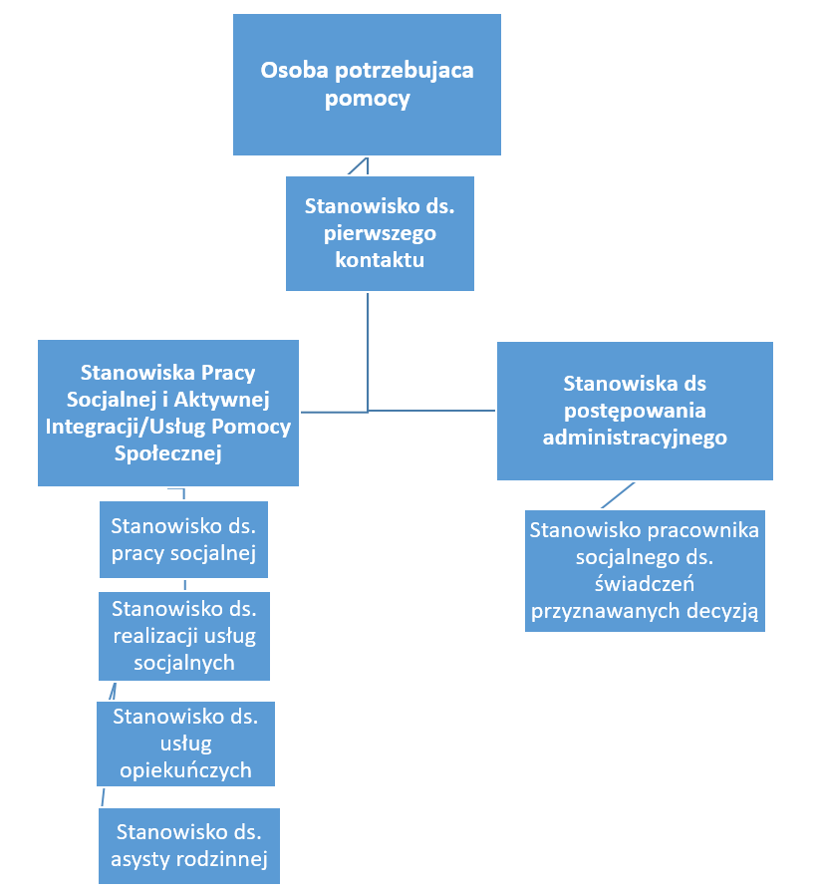
Nowy model pomocy socjalnej GOPS Spytkowice

Slide 6
Korzyści z wprowadzenia nowego modelu funkcjonowania GOPS:
Szybkie wstępne rozpoznanie potrzeb klienta i
skierowanie go do odnośnego specjalisty
Szybkie i konkretne postępowanie
administracyjne
Czas pracy socjalnej dopasowany
indywidualnie do potrzeb każdego klienta

Slide 7
Model pacy socjalnej

Slide 8
Poszczególne etapy wprowadzanych zmian
Styczeń/luty 2018 – analiza projektu, wybór
obszarów modelu rozdzielenia
Maj/czerwiec 2018 – warsztaty
szkolenioweprzygotowujące do wdrożenia modelu,
Czerwiec/lipiec 2018 – opracowanie i udostępnienie
Pracownikom Socjalnym nowej koncepcji pracy
Lipiec/sierpień 2018 – wdrażanie nowych standardów
pracy socjalnej wraz z modelem rozdzielenia

Slide 9
Dziękujemy za uwagę

